Slide 1
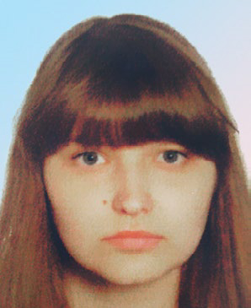
ФЕДЕРАЛЬНОЕ ГОСУДАРСТВЕННОЕ БЮДЖЕТНОЕ УЧРЕЖДЕНИЕ НАУКИ
«ВОЛОГОДСКИЙ НАУЧНЫЙ ЦЕНТР РОССИЙСКОЙ АКАДЕМИИ НАУК»
Портфолио аспиранта
Ф.И.О. Лебедева Марина Анатольевна
Срок обучения 2018- 2021
Форма обучения очно
Направление подготовки 38.06.01 Экономика
Профиль подготовки Экономика и управление народным хозяйством

Slide 2
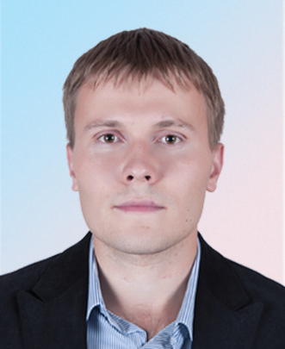
ФЕДЕРАЛЬНОЕ ГОСУДАРСТВЕННОЕ БЮДЖЕТНОЕ УЧРЕЖДЕНИЕ НАУКИ
«ВОЛОГОДСКИЙ НАУЧНЫЙ ЦЕНТР РОССИЙСКОЙ АКАДЕМИИ НАУК»
1. ТЕМА ДИССЕРТАЦИОННОГО ИССЛЕДОВАНИЯ:
Научный руководитель
«Обеспечение устойчивого развития северного региона на принципах эколого-экономической сбалансированности»
ФОТО
К.э.н., зав. лабораторией, в.н.с. С.А.. Кожевников
ТЕМА ДИССЕРТАЦИОННОГО ИССЛЕДОВАНИЯ УТВЕРЖДЕНА УЧЕНЫМ СОВЕТОМ ВолНЦ РАН ПРОТОКОЛ № 10-18 от 29 ноября 2019 г.

Slide 3
ФЕДЕРАЛЬНОЕ ГОСУДАРСТВЕННОЕ БЮДЖЕТНОЕ УЧРЕЖДЕНИЕ НАУКИ
«ВОЛОГОДСКИЙ НАУЧНЫЙ ЦЕНТР РОССИЙСКОЙ АКАДЕМИИ НАУК»
2. ВЫПОЛНЕНИЕ УЧЕБНОГО ПЛАНА
2.1. Сдача экзаменов и зачетов
№ п/п | Наименование дисциплины | Оценка
1. | Экономическая теория | зачтено
2. | Методология научных исследований | хорошо
3. | Научно-исследовательская деятельность | хорошо
4. | Психология и педагогика высшей школы | отлично
5. | Эконометрика | зачет
2.2. Прохождение практики
№ п/п | Вид практики | Оценка
1. | Педагогическая практика
2. | Экономическая практика

Slide 4
ФЕДЕРАЛЬНОЕ ГОСУДАРСТВЕННОЕ БЮДЖЕТНОЕ УЧРЕЖДЕНИЕ НАУКИ
«ВОЛОГОДСКИЙ НАУЧНЫЙ ЦЕНТР РОССИЙСКОЙ АКАДЕМИИ НАУК»
3. Сдача кандидатских экзаменов
№ п/п | Экзамен | Оценка
1. | История и философия науки | Отлично
2. | Иностранный язык | Отлично

Slide 5
ФЕДЕРАЛЬНОЕ ГОСУДАРСТВЕННОЕ БЮДЖЕТНОЕ УЧРЕЖДЕНИЕ НАУКИ
«ВОЛОГОДСКИЙ НАУЧНЫЙ ЦЕНТР РОССИЙСКОЙ АКАДЕМИИ НАУК»
4. ПУБЛИКАЦИИ В НАУЧНЫХ ИЗДАНИЯ Web of Science, Scopus
№ п/п | Название работы | Выходные данные | Соавторы
1.
2.
3.

Slide 6
ФЕДЕРАЛЬНОЕ ГОСУДАРСТВЕННОЕ БЮДЖЕТНОЕ УЧРЕЖДЕНИЕ НАУКИ
«ВОЛОГОДСКИЙ НАУЧНЫЙ ЦЕНТР РОССИЙСКОЙ АКАДЕМИИ НАУК»
5. ПУБЛИКАЦИИ В НАУЧНЫХ ИЗДАНИЯ, ВХОДЯЩИХ В ПЕРЕЧЕНЬ ВАК, МОНОГРАФИИ
№ п/п | Название работы | Выходные данные | Соавторы
1. | Проблемы перехода к «зеленой» экономике в регионе (на материалах Европейского Севера России) | Проблемы развития территорий..2019. №4С. 72–88. DOI: 10.15838/ptd.2019.4.102.4 | С.А. Кожевников
2 | Специфика водопользования и управление водными ресурсами в субъектах Европейского Севера России | Проблемы развития территорий.. 2019. № 6 (104). С. 69–86. DOI: 10.15838/ptd.2019.6.104.5
3 | Проблемы эколого-экономического развития северного региона | Научный журнал НИУ ИТМО. Серия «Экономика и экологический менеджмент». 2020. №2. С.131-142
4 | Развитие зеленой экономики в регионе: оценка и перспективы (на материалах регионов Европейского Севера России) // | Актуальные проблемы экономики и менеджмента. 2020.№3.С.81-91.

Slide 7
ФЕДЕРАЛЬНОЕ ГОСУДАРСТВЕННОЕ БЮДЖЕТНОЕ УЧРЕЖДЕНИЕ НАУКИ
«ВОЛОГОДСКИЙ НАУЧНЫЙ ЦЕНТР РОССИЙСКОЙ АКАДЕМИИ НАУК»
6. ДРУГИЕ ПУБЛИКАЦИИ (статьи РИНЦ, тезисы и др.)
№ п/п | Наименование работы | Выходные данные | Соавторы
1. | Расчет эффекта декаплинга на территории промышленного региона России | Актуальные вопросы современной экономики – Режим доступа: http://авсэ.рф/pdf/Лебедева%20М.А.%20статья.pdf.
2. | Механизм формирования экологических фондов на территории Европейского Севера России | Вектор экономики URL:http://www.vectoreconomy.ru/images/publications/2018/12/regionaleconomy/Lebedeva.pdf.

Slide 8
ФЕДЕРАЛЬНОЕ ГОСУДАРСТВЕННОЕ БЮДЖЕТНОЕ УЧРЕЖДЕНИЕ НАУКИ
«ВОЛОГОДСКИЙ НАУЧНЫЙ ЦЕНТР РОССИЙСКОЙ АКАДЕМИИ НАУК»
7. УЧАСТИЕ В КОНФЕРЕНЦИЯХ, семинарах
№ п/п | Название, статус | Тема доклада | Форма участия | Результат участия
1. | Международная научно-практическая конференция «Молодые ученые – экономике региона» (12.12.2018, ВолНЦ РАН, Вологда) | Проблемы и перспективы эколого-экономического развития Европейского Севера России | Очная | Публикация
2. | Международная конференция «Молодые исследователи – регионам» (23.04.2019 ВоГУ, Вологда) | Проблемы перехода к «зеленой» экономике в регионе | Очная | Публикация

Slide 9
ФЕДЕРАЛЬНОЕ ГОСУДАРСТВЕННОЕ БЮДЖЕТНОЕ УЧРЕЖДЕНИЕ НАУКИ
«ВОЛОГОДСКИЙ НАУЧНЫЙ ЦЕНТР РОССИЙСКОЙ АКАДЕМИИ НАУК»
8. УЧАСТИЕ в грантах, конкурсах, ОЛИМПИАДАХ
№ п/п | Название | Тема | Форма участия
1.
2.

Slide 10
ФЕДЕРАЛЬНОЕ ГОСУДАРСТВЕННОЕ БЮДЖЕТНОЕ УЧРЕЖДЕНИЕ НАУКИ
«ВОЛОГОДСКИЙ НАУЧНЫЙ ЦЕНТР РОССИЙСКОЙ АКАДЕМИИ НАУК»
9. УЧАСТИЕ в НИР ИНСТИТУТА
№ п/п | Название НИР | Форма участия
1. | Повышение эффективности использования природно-ресурсного потенциала Европейского Севера России для реализации перехода к «зеленой» экономике)» | Исполнитель
2. | Управление процессами перехода к «зеленой» экономике в регионе (на материалах Европейского Севера России)» | Исполнитель
3 | Механизм перехода к зеленой экономике в регионах Европейского Севера России | Исполнитель

Slide 11
ФЕДЕРАЛЬНОЕ ГОСУДАРСТВЕННОЕ БЮДЖЕТНОЕ УЧРЕЖДЕНИЕ НАУКИ
«ВОЛОГОДСКИЙ НАУЧНЫЙ ЦЕНТР РОССИЙСКОЙ АКАДЕМИИ НАУК»
10. ПРЕПОДАВАТЕЛЬСКАЯ ДЕЯТЕЛЬНОСТЬ

Slide 12
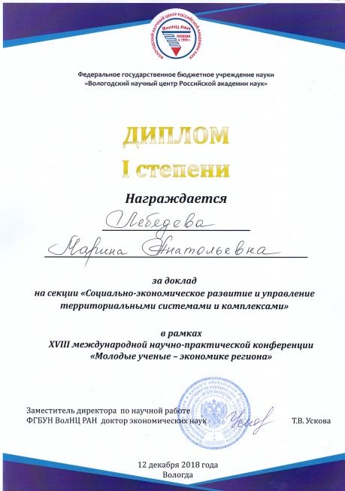
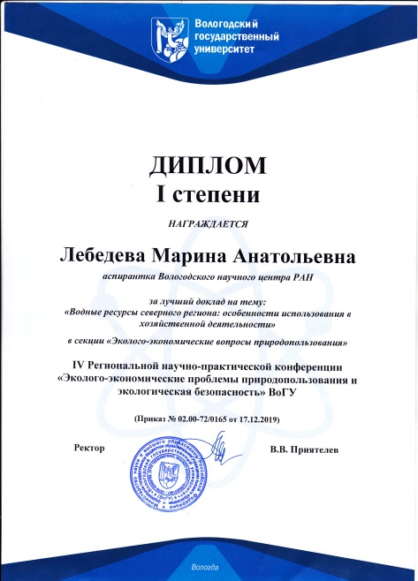
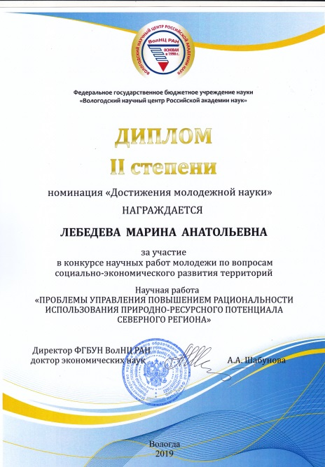
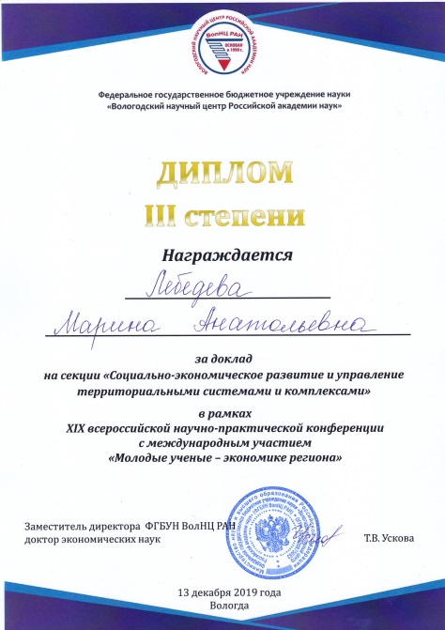
ФЕДЕРАЛЬНОЕ ГОСУДАРСТВЕННОЕ БЮДЖЕТНОЕ УЧРЕЖДЕНИЕ НАУКИ
«ВОЛОГОДСКИЙ НАУЧНЫЙ ЦЕНТР РОССИЙСКОЙ АКАДЕМИИ НАУК»
11. НАУЧНЫЕ И ТВОРЧЕСКИЕ ДОСТИЖЕНИЯ

